Slide 1
Informatiebijeenkomst
Gefaseerde sanering Blekerijweg 4 en 4-1 te IJsselmuiden fase II: kwelgebied Koekoekspolder

Slide 2
Welkom - agenda
Welkom – introductie teamleden & agenda
Aanleiding project – Jan Zoetbrood
Uitleg fase II – Bjent van der Enden
Contractvorm – Marijke Postma
Aanbestedingsprocedure – Alex van der Galiën

Slide 3
Teamleden provincie
Maak kennis met:
Jan Zoetbrood – projectleider Provincie Overijssel
Erik Godeke – technisch manager Provincie Overijssel
Marijke Postma – contractmanager Provincie Overijssel
Alex van der Galiën – inkoopadviseur SSC-ONS
Bjent van der Enden – adviseur sanering Witteveen en Bos
Harjen Vrijs – adviseur contract

Slide 4
Aanleiding project

Slide 5
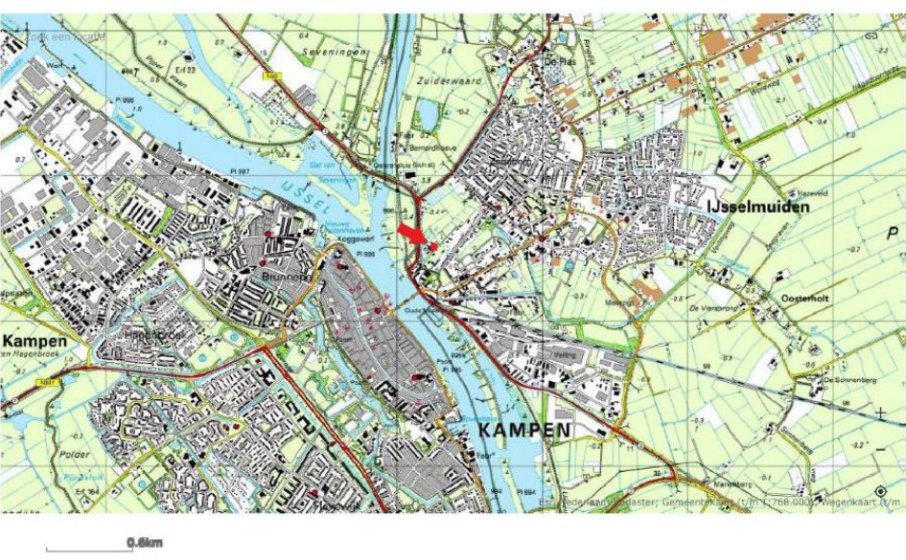
Bodemsanering Blekerijweg IJsselmuiden

Slide 6
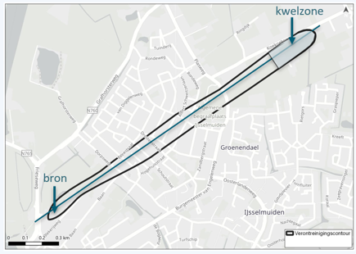
Bodemsanering Blekerijweg IJsselmuiden

Slide 7
Bodemsanering Blekerijweg IJsselmuiden
Besluiten Omgevingsdienst IJsselland
18-02-2000 Besluit ernstig en spoedeisend
19-05-2014 Herzien besluit spoedeisend o.b.v. verspreidingsrisico
20-01-2023 Wijzigingsbesluit spoedeisend
07-06-2022 Instemming saneringsplan fase 1 brongebied
05-04-2025 Instemming fase 1b aanvullende grondwatersanering
13-07-2026 Instemming saneringsplan fase 2 kwelgebied
21-09-2026 Instemming evaluatierapport fase 1 brongebied

Slide 8
Bodemsanering Blekerijweg IJsselmuiden
Aanleiding
Chemische wasserij in de jaren 60 en 70 van de vorige eeuw
Eerste onderzoeken begin jaren 90 van de vorige eeuw
Verontreiniging met VOCl in grond en grondwater
Aanwezigheid puur product in deklaag (klei-veen) tot 6 m-mv
Verspreiding naar Koekoekspolder (2 km oostelijk)
Risico verspreiding naar natuurgebieden (Goot en Ganzendiep)
Uitsluiten eeuwigdurende nalevering
Uitvoeren bodemsanering

Slide 9
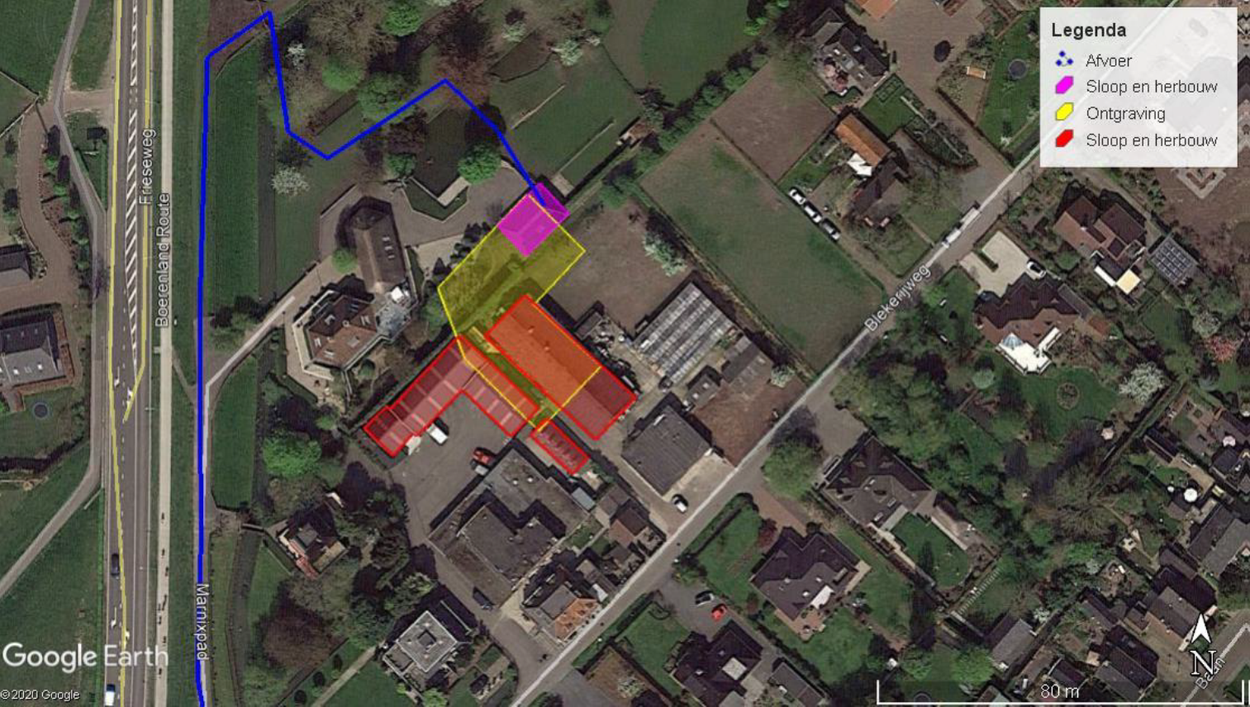
BS Fase 1 brongebied

Slide 10
BS Fase 1 Brongebied
Grondsanering
Verwijderen puur produkt / deklaag klei-veen
  Slopen panden
  Inrichten werkterrein
  Plaatsen damwanden tot 15 m-mv en injecteren waterglas op 14 m-mv
  Ontgraven en afvoeren circa 6.000 m3 verontreinigde grond
  Intensieve communicatie met stake-holders
  Herstel locatie en directe omgeving
Aanvullende grondwatersanering onder deklaag klei-veen tot 9 m-mv
  Biologisch in situ sanering VOCL-verontreiniging t.p.v. damwandkuip
  Monitoren biologische activiteit en grondwaterkwaliteit

Slide 11
Uitleg fase 2

Slide 12

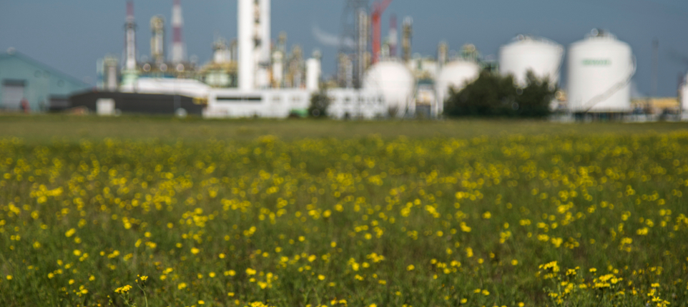
Gefaseerde sanering Blekerijweg 4 en 4-1 te IJsselmuiden fase II: kwelgebied Koekoekspolder
Toelichting aanpak
24 september 2026

Slide 13
Voorbehoud
Deze presentatie betreft een samenvatting uit de bij de aanbesteding geleverde documenten. Hierdoor kunnen mogelijk onderdelen onderbelicht blijven die voor de inschrijver wel van belang zijn. Voor een volledige weergave wordt daarom verwezen naar deze oorspronkelijke documenten.
Indien u vragen heeft wordt u verzocht deze tijdens de Inlichtingen schriftelijk te stellen. Vanwege eenduidigheid worden vragen niet tijdens deze bijeenkomst beantwoord.

Slide 14
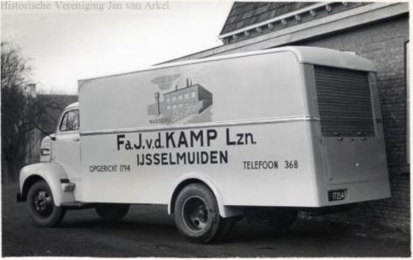
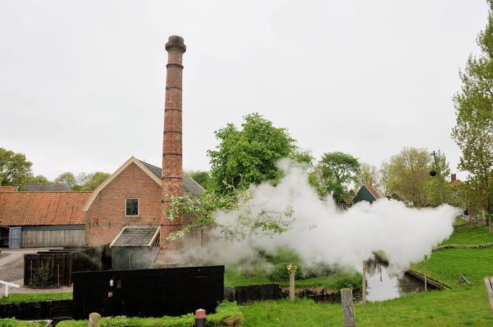
Wasserij Blekerijweg 4 / 4-1

Slide 15
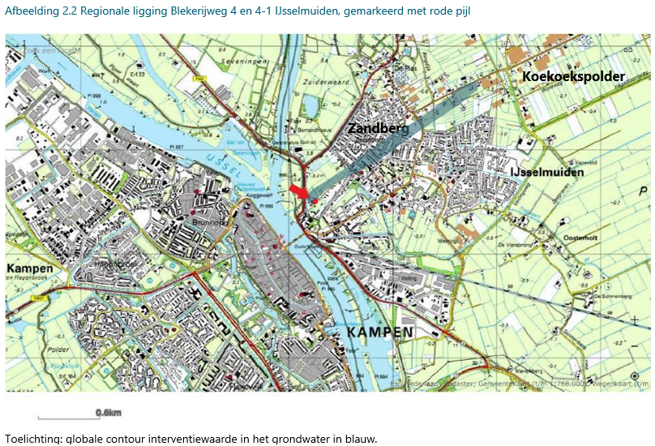
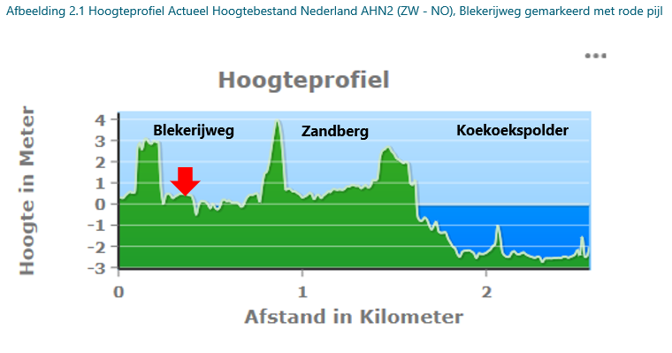
Regionale situatie

Slide 16
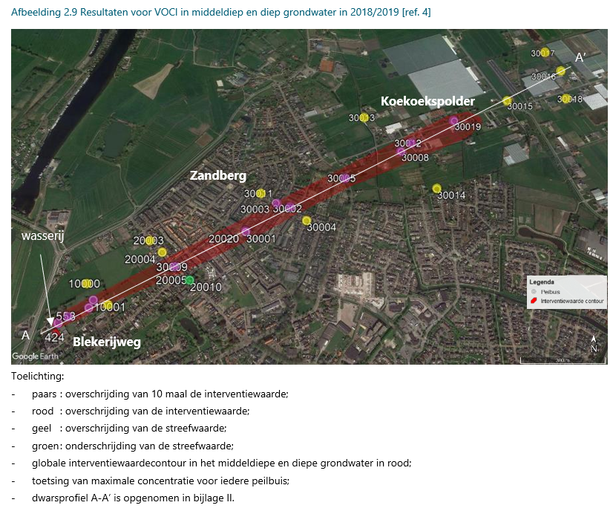
Grondwaterpluim

Slide 17
Kenmerken
Pluim ongeveer 2 km lang / 177.000 m² / 8.000.000 m³ boven interventiewaarde
Tot ca. 60 m-mv
Voornamelijk CIS en VC
Sterke kwel bij de Koekoekspolder
Verspreiding CIS/VC via oppervlaktewater in Koekoekspolder

Slide 18
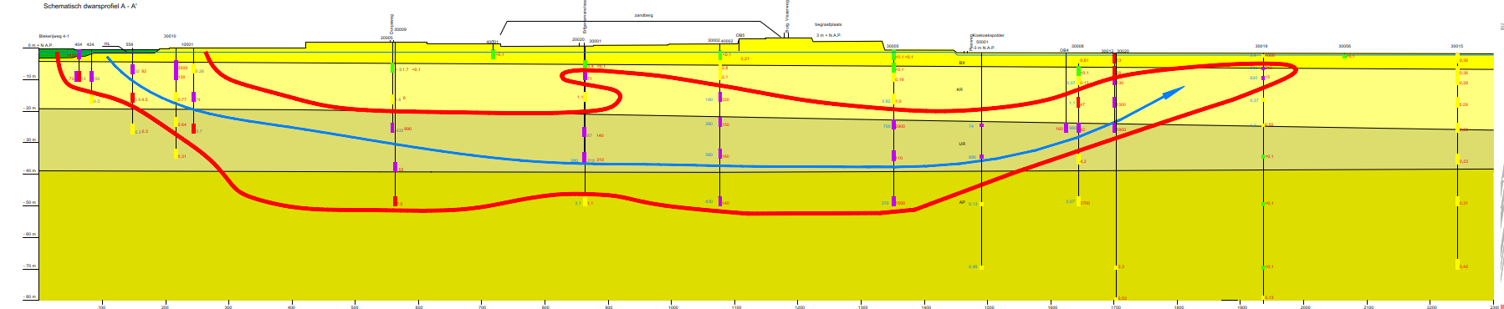
Dwarsprofiel grondwaterpluim

Slide 19
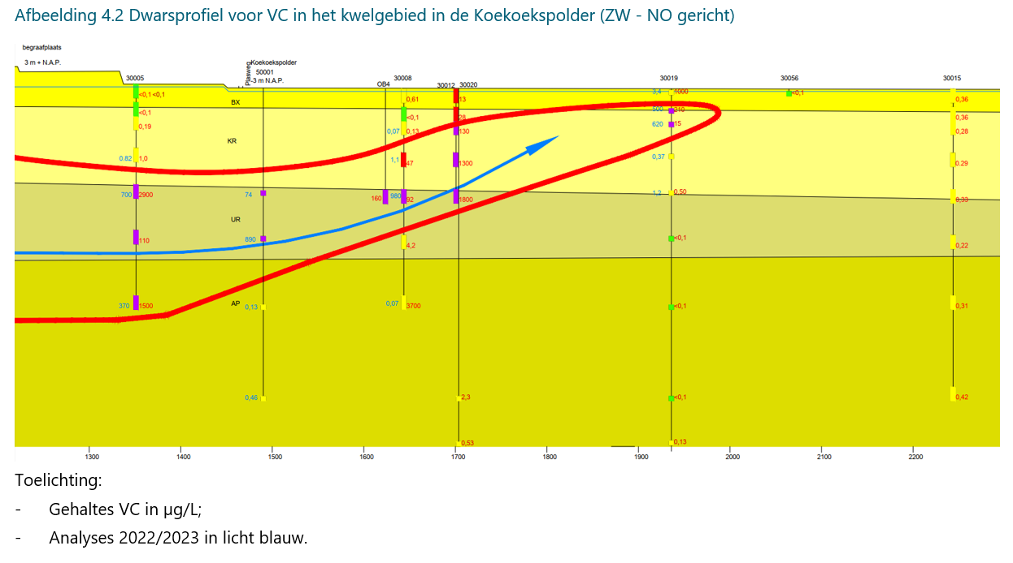

Slide 20
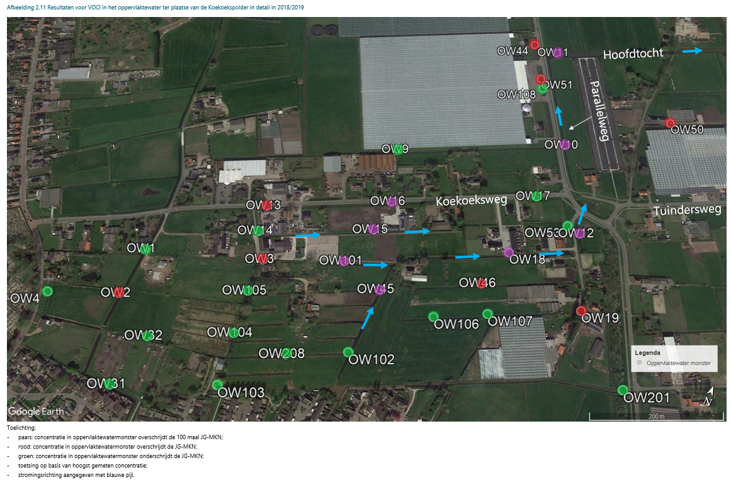
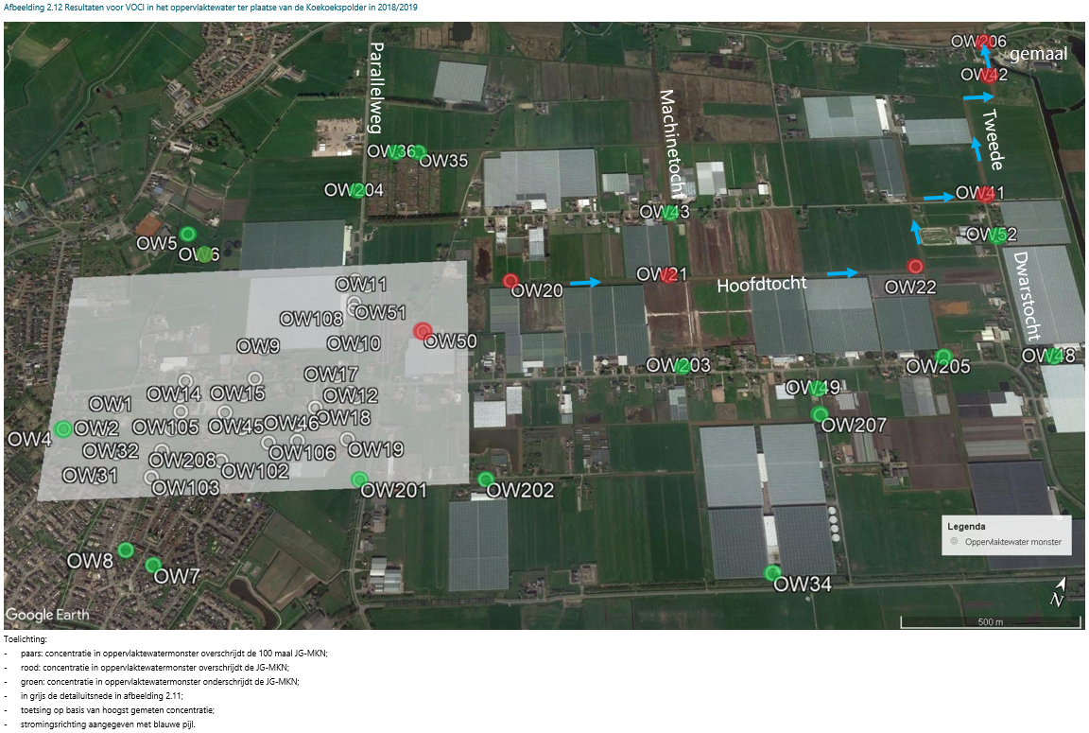
Oppervlaktewater

Slide 21
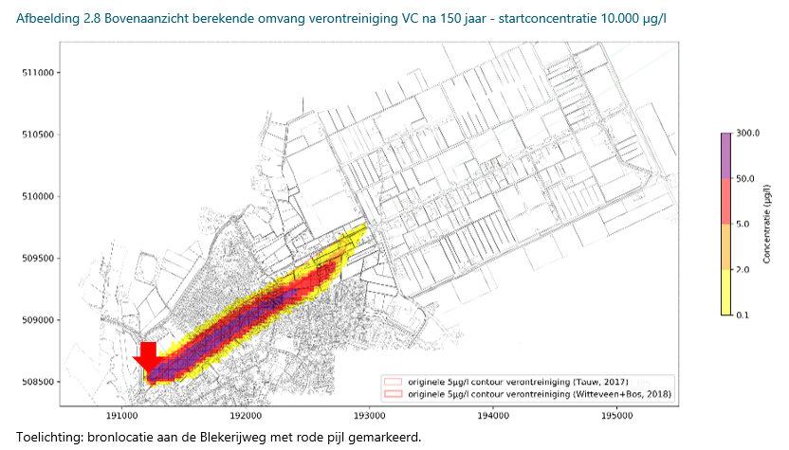
Model zonder sanering

Slide 22
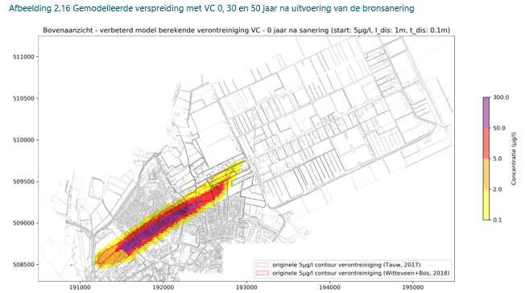
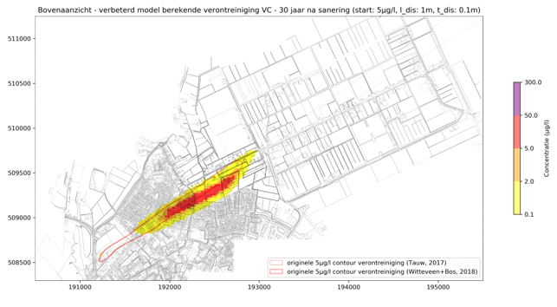
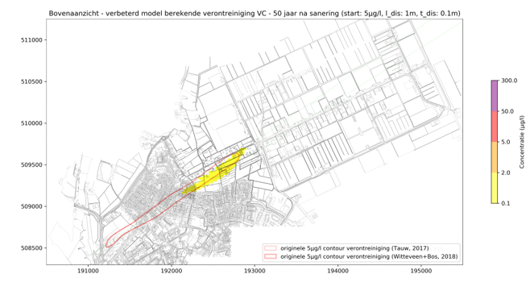
Model na sanering van de bron (fase I en Ib)

Slide 23
Doel fases I, Ib en II
Reduceren concentraties CIS en VC in het grondwater zodat op lange termijn (30 tot 50 jaar) een duurzame milieukwaliteit wordt gewaarborgd en in het oppervlaktewater voldaan wordt aan de JG-MKN:
  cis-1,2-dichlooretheen = 6,8 µg/L
  vinylchloride = 0,09 µg/l

Slide 24
Doel fase II: Anaerobe biologische afbraak
Op korte tot middellange termijn (binnen 5 jaar) door een biologisch actieve zone concentraties in het freatisch grondwater (en oppervlaktewater) reduceren tot terugsaneerwaarden:
  cis-1,2-dichlooretheen : 5 µg/L (actiewaarde 10 µg/L)
  vinylchloride : 5 µg/L (actiewaarde 10 µg/L)

Slide 25
Inrichting systeem fase II
infiltratie en onttrekking per zone (3) van ca. 15 tot 61 m-mv
in totaal 3 + 4 + 4 + 2 = 13 bronnen
filterlengte van 12 m met 4 filters per bron (totaal 52 filters)
een continue onttrekking tijdens de actieve fase zone A en B uit bron SOD-1 met een laag debiet (ca. 48 m3/dag) als ‘slot op de deur’ (‘SOD’). Deze waterstroom wordt binnen de actieve infiltratieraai geïnfiltreerd
er is sprake van een gesloten waterbalans
zoveel mogelijk in openbaar (vrij toegankelijk) gebied

Slide 26
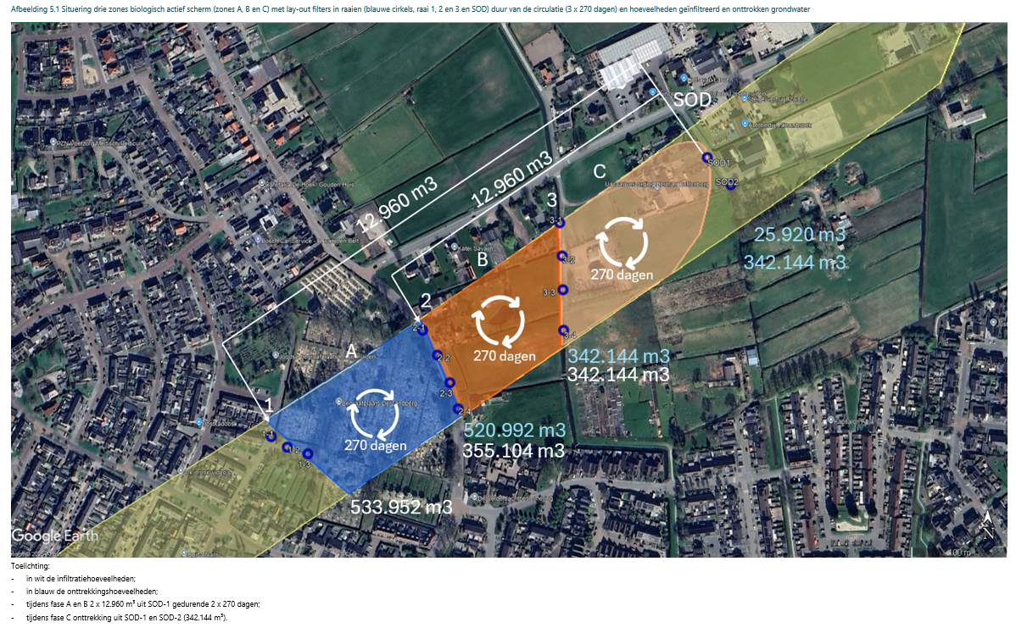

Slide 27
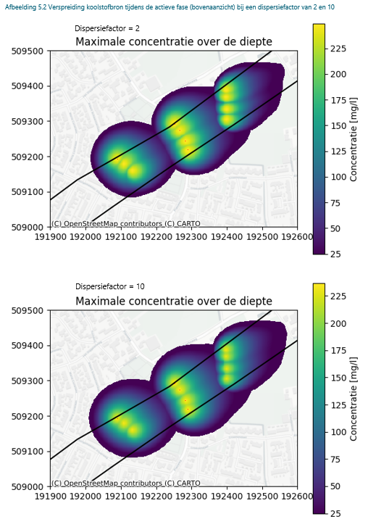
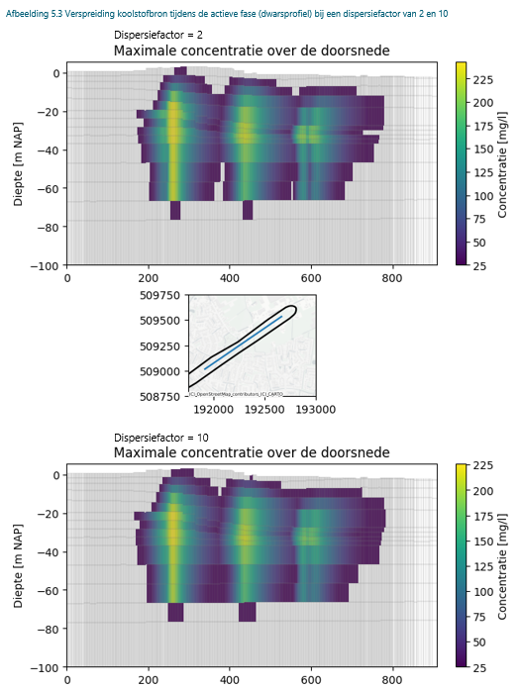
Verspreiding C-bron

Slide 28
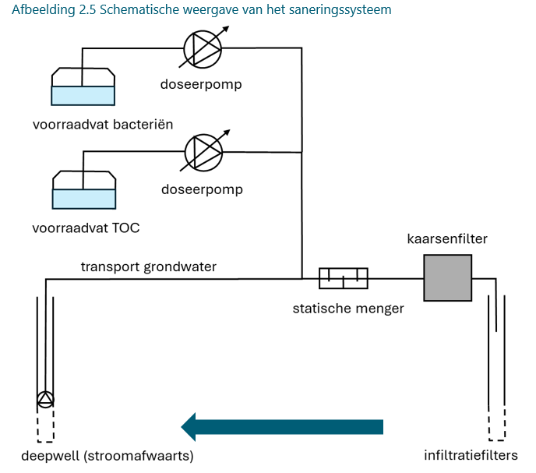
Verspreiding C-bron
TOC minimaal 25 mg/L in te behandelen zone
Infiltratie TOC in overmaat 250 mg/L
Infiltratie anaeroob
C-bronmengsel food-grade en geen zwevende delen
Met TOC 200 gram/L
Dechlorerende bacteriën 1x10³ cellen/genetic units DHC per ml

Slide 29
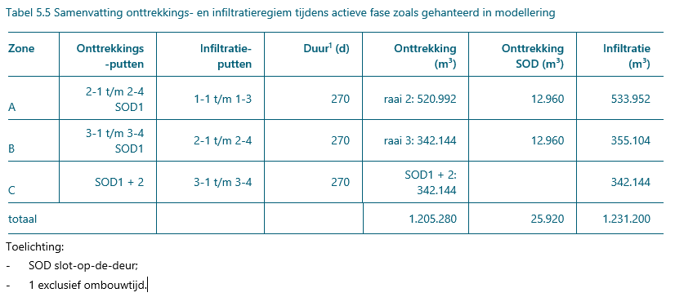
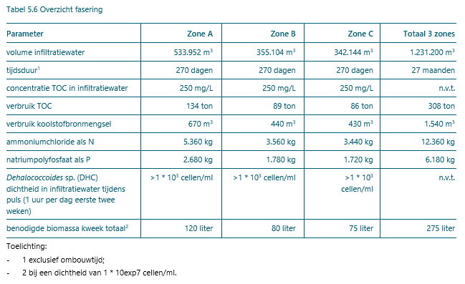
Kenmerken systeem

Slide 30
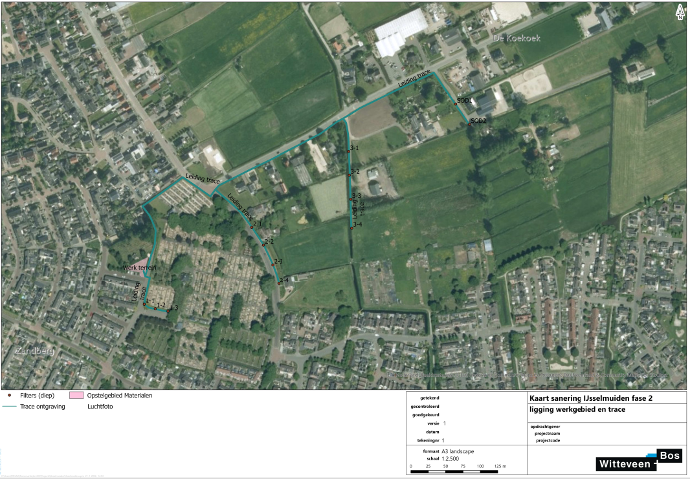

Slide 31
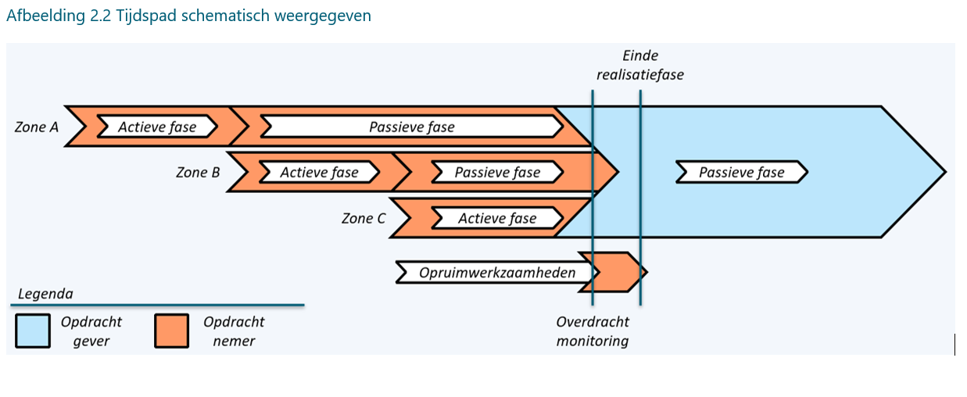
UAV-gc
Tabel 2.8 Vs1!

Slide 32
Contract

Slide 33
Contract
Contractdocumenten onder UAV-GC 2025
UAV-GC 2025 uniforme algemene voorwaarden geïntegreerde contracten
Contractdocumenten:
  Basisovereenkomst
  Annexen
  Bijlagen
  Vraagspecificatie
Vraagspecificatie:
  VS1 (VSE)
  VS2 (VSP)

Slide 34
Vraagspecificaties
Vraagspecificatie: VSE (1) en VSP (2)
Vraagspecificatie Eisen – het ‘wat’
eisen aan het resultaat
prestaties en functionaliteit
kwaliteit, veiligheid en randvoorwaarden
Vraagspecificatie PROCES – het ‘hoe’
eisen aan procesbeheersing
kwaliteitsborging en risicobeheersing
planning, verificatie en rapportage

Slide 35
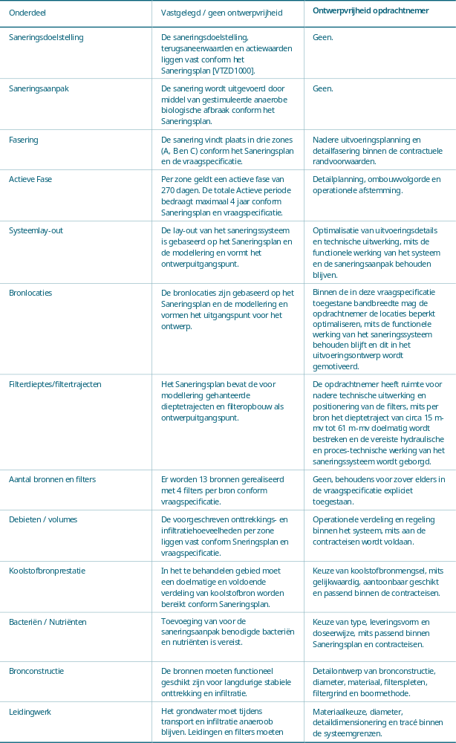
Ontwerpvrijheid (VS1)
Het Saneringsplan [VTZD1000] is leidend.
Binnen de randvoorwaarden van het Saneringsplan heeft de Opdrachtnemer ontwerpvrijheid voor de technische uitwerking van het saneringssysteem.
De Opdrachtnemer heeft binnen die randvoorwaarden ontwerpvrijheid ten aanzien van onder meer:
de bronconstructie;
de materiaalkeuze van filters en leidingen;
de boormethode;
de detailuitwerking van infiltratie- en onttrekkingsfilters;
het type en de uitwerking van infiltratielansen;
de inrichting van de saneringsunit;
de wijze van dosering, mengen en filtreren;
de keuze van koolstofbronmengsel, nutriënten en bacteriën;
en de operationele processturing tijdens de actieve fases.
Overzicht geen vrijheden en wel vrijheden
tabel 2.8 in VS1 pagina 16.

Slide 36
Aanbesteding

Slide 37

Aanbestedingsprocedure
Doel aanbesteding:
Een opdrachtnemer selecteren op een eerlijke, transparante en objectieve manier tegen de beste prijs-kwaliteit verhouding (BPKV).

Slide 38
Aanbestedingsprocedure
Trechtersystematiek bij selecteren
Uitsluitingsgronden
Geschiktheidseisen
Gunningscriteria
EMVI
Integriteit inschrijver
Geschiktheid inschrijver
Beste inschrijving

Slide 39
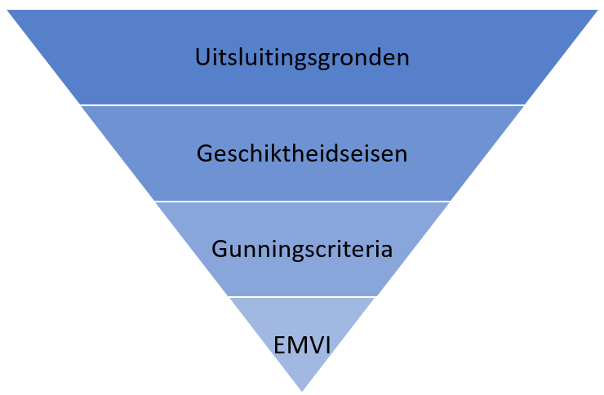
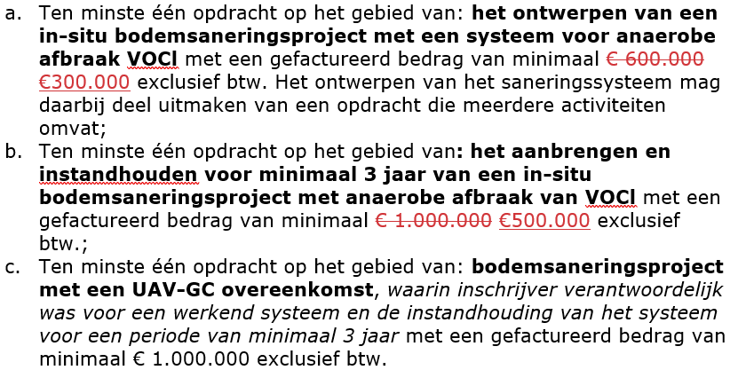
Aanbestedingsprocedure
Geschiktheidseisen > referentieopdrachten

Slide 40
Aanbestedingsprocedure
Gunningscriteria
Gunnen op waarde systematiek:
Inschrijvingssom - kwaliteitswaarde = evaluatieprijs
Kwaliteitswaarde: G1 Samenwerking en communicatie (max. waarde: € 2,4 m.)
G2 Risicodossier (max. waarde: € 1,0 m.)

Slide 41
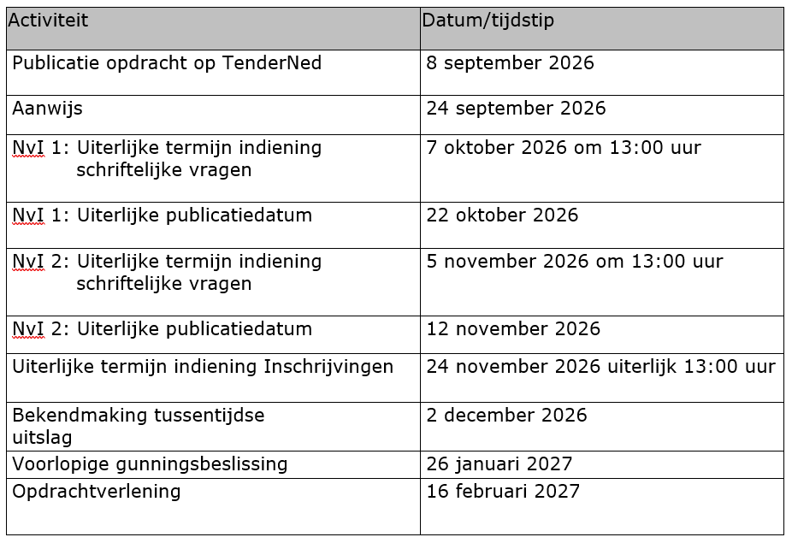
Aanbestedingsprocedure
Planning

